Slide 1
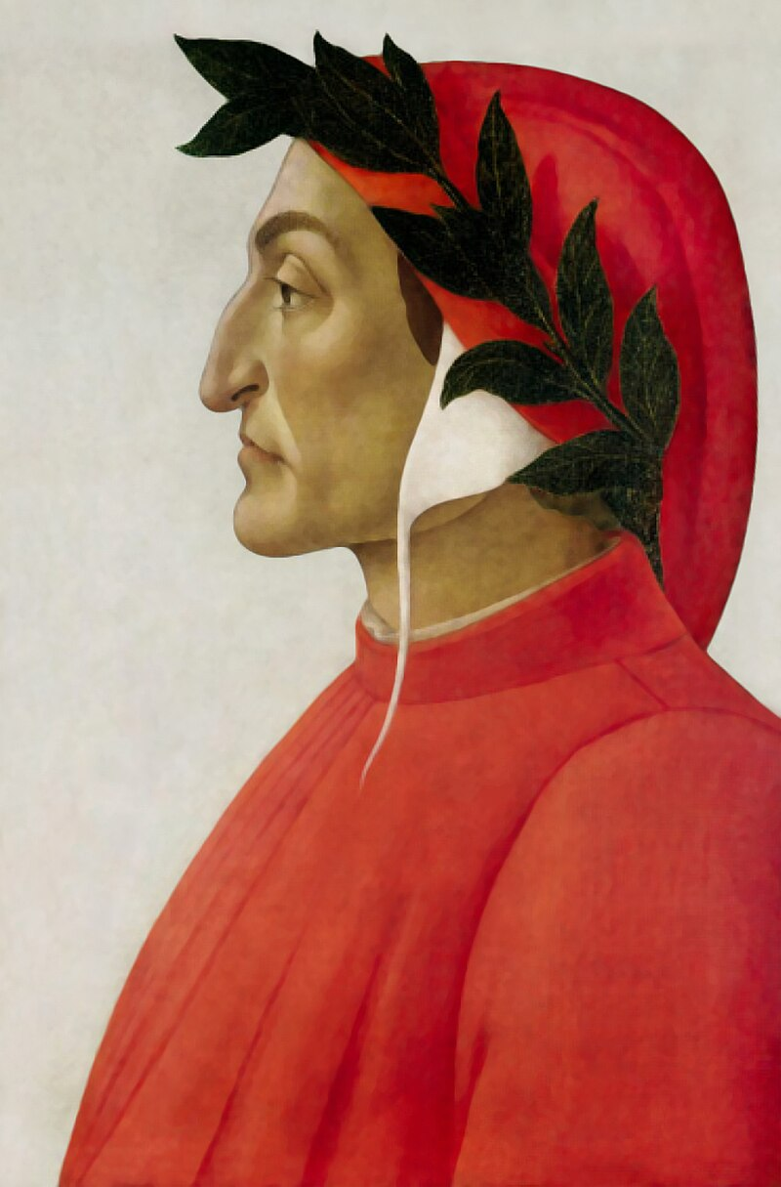
LA DIVINA COMMEDIA:
C
21 ottobre 2024
28 ottobre 2024
04 novembre 2024
Giuseppe Carluccio
Inferno Canti XXXII - XXXIII

Slide 2
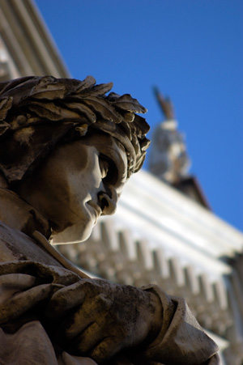

DANTE
Il Conte Ugolino
Fine canto XXXII

Slide 3
Noi ci eravamo già allontanati da quel dannato (Gianni dei Soldanieri, che aprì le porte di Faenza insieme ad altri due durante la notte), quando io ne vidi altri due ghiacciati entro una buca, messi in modo tale che la testa di uno faceva da cappello all'altro;
Noi eravam partiti già da ello,
ch’io vidi due ghiacciati in una buca,
sì che l’un capo a l’altro era cappello;

Slide 4
e come si mangia il pane per fame, così quello che stava sopra addentò l'altro dove il cervello si congiunge col midollo spinale:
e come ’l pan per fame si manduca,
così ’l sovran li denti a l’altro pose
là ’ve ’l cervel s’aggiugne con la nuca:

Slide 5
Allo stesso modo Tideo morse le tempie a Menalippo per odio, rispetto a quanto faceva quel dannato col teschio e le altre parti.
non altrimenti Tideo si rose
le tempie a Menalippo per disdegno,
che quei faceva il teschio e l’altre cose.

Slide 6
Tideo, padre di Diomede che fu protagonista nella guerra di troia tra Greci e Troiani, durante
L’assedio portato a Tebe fu ferito mortalmente dal tebano Menalippo, ma pur morente riuscì ad uccidere l’avversario.
Il suo odio verso Menalippo lo portò a chiedere ai compagni di portargli la testa mozzata del nemico affinchè egli, morente, potesse roderne le carni e succhiarne il cervello.

Slide 7
Io dissi:«O tu che mostri in modo così bestiale odio verso colui che stai divorando, dimmi la ragione di questo patto, di questa azione a due:
«O tu che mostri per sì bestial segno
odio sovra colui che tu ti mangi,
dimmi ’l perché», diss’io, «per tal convegno,

Slide 8
se tu hai ragione a lagnarti di lui, sapendo chi siete voi due e il suo peccato, io ti ricambierò cambiandoti la fama, una volta tornato sulla Terra,
purché la lingua con cui parlo non mi caschi».
che se tu a ragion di lui ti piangi,
sappiendo chi voi siete e la sua pecca,
nel mondo suso ancora io te ne cangi,
se quella con ch’io parlo non si secca»

Slide 9
DANTE
Il Conte Ugolino
Canto XXXIII

Slide 10
Il conte Ugolino della Gherardesca fu podestà e duumviro della città di Pisa, sua città natale.
Appartenne al partito Ghibellino di Pisa.
La sconfitta della sua fazione, e l’antipatia reciproca con l’arcivescovo Ruggieri degli Ubaldini, segnarono il suo destino: venne rinchiuso con 7 tra figli e nipoti nella torre Muda (la torre un tempo usata per alloggiare i piccioni durante la muta del piumaggio).
Dopo un periodo in cui vennero nutriti, di colpo la porta della torre venne chiusa e li lasciarono lì senza cibo né acqua, a morire di morte terribile.

Slide 11
I traditori sono qui nel lago ghiacciato formato
dal fiume Cocito.
A seconda della gravità del loro tradimento, sono immersi nel ghiaccio con tutto il corpo e la testa fuori, oppure sono supini col viso rivolto verso l’alto.

Slide 12
Quel peccatore sollevò la bocca dal pasto bestiale, pulendola sui capelli del capo che egli aveva morso nella parte posteriore.
La bocca sollevò dal fiero pasto
quel peccator, forbendola a’capelli
del capo ch’elli avea di retro guasto.

Slide 13
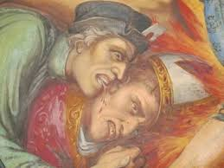

Slide 14
Poi cominciò: «Tu vuoi che io rinnovi il disperato dolore che mi opprime il cuore già solo ricordandolo, prima (anche senza) che io ne parli.
Poi cominciò: «Tu vuo’ ch’io rinovelli
disperato dolor che ’l cor mi preme
già pur pensando, pria ch’io ne favelli.

Slide 15
Ma se le mie parole devono essere motivo che procuri infamia al traditore che io sto rodendo, mi vedrai parlare e piangere insieme.
Io non so chi tu sia né il modo in cui sei venuto quaggiù; ma mi sembri senza dubbio fiorentino, quando io ti sento [parlare].
Ma se le mie parole esser dien seme
che frutti infamia al traditor ch’i’ rodo,
parlar e lagrimar vedrai insieme.
Io non so chi tu se’ né per che modo
venuto se’ qua giù; ma fiorentino
mi sembri veramente quand’io t’odo.

Slide 16
Tu devi sapere che io fui il Conte Ugolino, e questi è l’arcivescovo Ruggieri: ora ti dirò perché sono per lui un tale vicino.
Tu dei saper ch’i’ fui conte Ugolino,
e questi è l’arcivescovo Ruggieri:
or ti dirò perché i son tal vicino
Che per l’effetto de’ suo’ mai pensieri,
fidandomi di lui, io fossi preso
e poscia morto, dir non è mestieri
Che come effetto della sua mente cattiva, fidandomi di lui, io fui rinchiuso e poi fatto morire, non è necessario raccontarlo;

Slide 17
però quel che non puoi avere inteso,
cioè come la morte mia fu cruda,
udirai, e saprai s’e’ m’ha offeso
.
però ascolterai quello che non puoi aver saputo, cioè come fu crudele la mia morte, e così potrai valutare se egli mi ha recato offesa.

Slide 18
Una piccola feritoia dentro la torre della Muda, la quale a causa mia si chiama ora torre della Fame, e che conviene che altri ne vengano rinchiusi,
mi aveva già mostrato attraverso la sua apertura [il passare di] diversi mesi, quando io feci un terribile sogno che mi svelò il futuro.
.
Breve pertugio dentro da la Muda
la qual per me ha ’l titol de la fame,
e che conviene ancor ch’altrui si chiuda,
m’avea mostrato per lo suo forame
più lune già, quand’io feci ’l mal sonno
che del futuro mi squarciò ’l velame.

Slide 19
Costui [Ruggieri] mi appariva come guida e capo, mentre cacciava il lupo e i suoi lupacchiotti sul monte a causa del quale i pisani non possono vedere Lucca.
Questi pareva a me maestro e donno,
cacciando il lupo e ’ lupicini al monte
per che i Pisan veder Lucca non ponno.

Slide 20
Aveva disposto dinnanzi a sé i Gualandi, i Sismondi e i Lanfranchi, dotati di cagne magre, accorte ed addestrate
Dopo una breve corsa il lupo ed i figli mi parvero stanchi, e mi sembrava di vedere [le cagne che] con i denti aguzzi laceravano loro i fianchi.
Con cagne magre, studiose e conte
Gualandi con Sismondi e con Lanfranchi
s’avea messi dinanzi da la fronte
In picciol corso mi parieno stanchi
lo padre e ’ figli, e con l’agute scane
mi parea lor veder fender li fianchi.

Slide 21
Quando mi svegliai prima del mattino, sentii piangere nel sonno i miei figli che erano con me, e domandare del pane.
Quando fui desto innanzi la dimane,
pianger senti’ fra ’l sonno i miei figliuoli
ch’eran con meco, e dimandar del pane.
Ben se’ crudel, se tu già non ti duoli
pensando ciò che ’l mio cor s’annunziava;
e se non piangi, di che pianger suoli?
Sei assai crudele se già ora non provi alcun dolore pensando a ciò che il mio cuore presagiva, e se non piangi ora, per cosa sei solito piangere?

Slide 22
Erano già svegli e si avvicinava l’ora in cui veniva solitamente portato il cibo, ma in seguito al sogno ciascuno ne dubitava;
Già eran desti, e l’ora s’appressava
che ’l cibo ne solea essere addotto,
e per suo sogno ciascun dubitava
e io senti’ chiavar l’uscio di sotto
a l’orribile torre; ond’io guardai
nel viso a’ mie’ figliuoi sanza far motto.
e io sentii inchiodare la porta di sotto dell’orribile torre; perciò io guardai nel volto i miei figli senza dire parola.

Slide 23
Io non piansi, ma dentro impietrii: loro piangevano; ed il mio piccolo Anselmo disse: “Ci guardi in modo così strano, padre! Che hai?”.
Perciò non piansi e non risposi per tutto il giorno e per la notte successiva, fino a quando non sorse sul mondo il nuovo sole (del nuovo giorno).
Io non piangea, sì dentro impetrai:
piangevan elli; e Anselmuccio mio
disse: "Tu guardi sì, padre! che hai?".
Perciò non lacrimai né rispuos’io
tutto quel giorno né la notte appresso,
infin che l’altro sol nel mondo uscìo

Slide 24
Non appena un piccolo raggio di luce penetrò nel doloroso carcere, ed io distinsi nei loro quattro volti il mio stesso aspetto
entrambe le mani mi morsi per il dolore; ed essi, pensando che io lo stessi facendo per il desiderio di mangiare, immediatamente si alzarono .
Come un poco di raggio si fu messo
nel doloroso carcere, e io scorsi
per quattro visi il mio aspetto stesso,
ambo le man per lo dolor mi morsi;
ed ei, pensando ch’io ’l fessi per voglia
di manicar, di subito levorsi

Slide 25
e dissero: “Padre, ci procurerebbe molto meno dolore se tu mangiassi noi, tu ci hai vestiti di queste misere carni, e tu spogliale”
e disser: "Padre, assai ci fia men doglia
se tu mangi di noi: tu ne vestisti
queste misere carni, e tu le spoglia"

Slide 26
Allora mi calmai per non renderli più tristi; quel giorno e il seguente restammo in silenzio; ah terra crudele, perché non ti apristi sotto di noi?
Queta’mi allor per non farli più tristi;
lo dì e l’altro stemmo tutti muti;
ahi dura terra, perché non t’apristi?
Poscia che fummo al quarto dì venuti,
Gaddo mi si gittò disteso a’ piedi,
dicendo: "Padre mio, ché non mi aiuti?".
Quando fummo giunti al quarto giorno, Gaddo mi si gettò disteso ai piedi, dicendo: “Padre mio, perché non mi aiuti?”.

Slide 27
Là morì; e come tu vedi me, io li vidi morire gli altri tre uno ad uno, tra il quinto ed il sesto giorno; al che io iniziai,
Quivi morì; e come tu mi vedi,
vid’io cascar li tre ad uno ad uno
tra ’l quinto dì e ’l sesto; ond’io mi diedi,
ormai cieco, a brancolare sopra ciascuno di loro, e per due giorni li chiamai, dopo che furono morti. Infine, la fame fu più forte del dolore»
già cieco, a brancolar sovra ciascuno,
e due dì li chiamai, poi che fur morti.
Poscia, più che ’l dolor, poté ’l digiuno».

Slide 28
Quando ebbe detto queste parole, con gli occhi biechi riprese il misero teschio con i denti, forti come quelli di un cane, che addentarono l’osso.
Quand’ebbe detto ciò, con li occhi torti
riprese ’l teschio misero co’denti,
che furo a l’osso, come d’un can, forti.

Slide 29
Ahi Pisa, vituperio de le genti
del bel paese là dove ’l sì suona,
poi che i vicini a te punir son lenti,
muovasi la Capraia e la Gorgona,
e faccian siepe ad Arno in su la foce,
sì ch’elli annieghi in te ogne persona!
Ahi Pisa, vergogna delle popolazioni del Bel Paese, là dove risuona la lingua del sì (Italia), poiché le città vicine sono lente a punirti,
si muovano Capraia e Gorgona, e creino uno sbarramento sulla foce dell’Arno, così che esso anneghi ogni tuo abitante!

Slide 30
Perché se se il conte Ugolino aveva fama d’averti tradita riguardo ai [tuoi] castelli, non avresti dovuto sottoporre i [suoi] figli a una tale croce.
Ché se ’l conte Ugolino aveva voce
d’aver tradita te de le castella,
non dovei tu i figliuoi porre a tal croce.
Innocenti facea l’età novella,
novella Tebe, Uguiccione e ’l Brigata
e li altri due che ’l canto suso appella.
La giovane età li rendeva innocenti, o nuova Tebe, Uguccione e il Brigata e gli altri due, che il canto in precedenza nomina.

Slide 31
Noi passammo oltre, là ’ve la gelata
ruvidamente un’altra gente fascia,
non volta in giù, ma tutta riversata.
Lo pianto stesso lì pianger non lascia,
e ’l duol che truova in su li occhi rintoppo,
si volge in entro a far crescer l’ambascia;
Noi passammo oltre, là dove il ghiaccio imprigiona crudelmente altre anime, poste non a testa in giù, ma del tutto supine.
Il pianto stesso qui non permette di piangere, e le lacrime che trovano un ostacolo sugli occhi, si rivolgono all’interno ad aumentare il dolore;

Slide 32
ché le lagrime prime fanno groppo,
e sì come visiere di cristallo,
riempion sotto ’l ciglio tutto il coppo.
E avvegna che, sì come d’un callo,
per la freddura ciascun sentimento
cessato avesse del mio viso stallo,
poiché le prime lacrime formano un nodo e, così come visiere di cristallo, riempiono tutta la cavità oculare sotto le palpebre.
E sebbene, così come in un callo, a causa del freddo ogni sentimento aveva cessato di stare sul mio viso,
tuttavia mi sembrò di udire un po’ di vento; per cui io [dissi]: «Maestro mio, chi produce questo [vento]? Non è quaggiù assente ogni vapore?».
già mi parea sentire alquanto vento:
per ch’io: «Maestro mio, questo chi move?
non è qua giù ogne vapore spento?».

Slide 33
Ond’elli a me: «Avaccio sarai dove
di ciò ti farà l’occhio la risposta,
veggendo la cagion che ’l fiato piove».
Ed egli a me: «Presto sarai nel posto in cui i tuoi occhi ti daranno la risposta, vedendo il motivo per cui il vento scende dall’alto».

Slide 34
Ed uno dei dannati [imprigionato] nella lastra ghiacciata gridò a noi: «O anime crudeli, dato che voi siete destinati all’ultima zona,
levatemi dal viso le incrostazioni ghiacciate, così che io possa sfogare un po’ il dolore che mi riempie il cuore, prima che il pianto si congeli».
E un de’ tristi de la fredda crosta
gridò a noi: «O anime crudeli,
tanto che data v’è l’ultima posta
levatemi dal viso i duri veli,
sì ch’io sfoghi ’l duol che ’l cor m’impregna,
un poco, pria che’l pianto si raggeli»

Slide 35
Ed io a lui: «Se vuoi che io ti aiuti, dimmi chi sei, e se io non ti libererò, possa io andare al fondo della palude ghiacciata».
Quindi rispose: «Io sono frate Alberigo (Manfredi); io sono quello dei frutti dell’orto del peccato, e qui ricevo datteri in cambio di fichi» (pan per focaccia)
Per ch’io a lui: «Se vuo’ ch’i’ ti sovvegna,
dimmi chi se’, e s’io non ti disbrigo,
al fondo de la ghiaccia ir mi convegna».
Rispuose adunque: «I’ son frate Alberigo;
i’ son quel da le frutta del mal orto,
che qui riprendo dattero per figo»

Slide 36
Alberico Manfredi, frate, si trovava già all’inferno poiché le anime della Tolomea venivano precipitate qui non appena compiuto il peccato di tradimento, mentre il corpo mortale era abitato da un diavolo fino alla morte.
Era in affari con lo zio Alberichetto e alla sua morte divenne tutore di suo figlio Francesco difendendolo dal cugino Manfredo che voleva il suo patrimonio e il potere.
In un litigio Manfredo gli tira uno schiaffo, offesa gravissima.
Fingendo il perdono, invita Manfredo a pranzo, e pronunciando la frase: Venga la frutta, lui, il nipote Francesco e alcuni sicari, li uccisero tutti.

Slide 37
«Oh!», diss’io lui, «or se’ tu ancor morto?».
Ed elli a me: «Come ’l mio corpo stea
nel mondo sù, nulla scienza porto.
Cotal vantaggio ha questa Tolomea,
che spesse volte l’anima ci cade
innanzi ch’Atropòs mossa le dea.
«Oh», dissi io a lui, «sei tu già morto?». Ed egli a me: «Di come il mio corpo stia nel mondo terreno, non ne ho conoscenza.
Questo vantaggio ha la Tolomea, in cui molte volte l’anima sprofonda prima che Atropo (una delle tre Parche che spezzano il filo della vita) le dia la spinta mortale

Slide 38
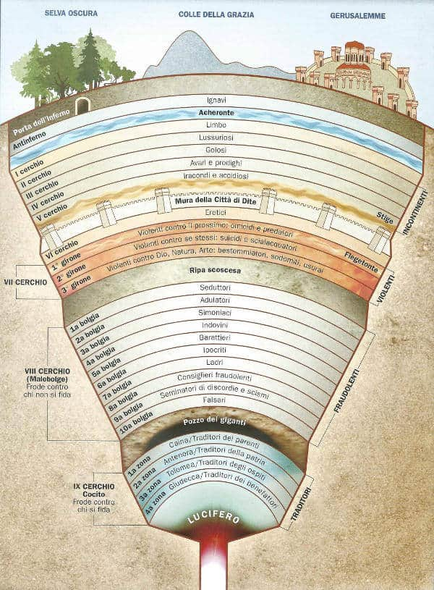
Tolomea: punisce i traditori degli ospiti e degli amici
Tolomea

Slide 39
E poiché tu più volentieri mi tolga le lagrime ghiacciate dal viso, sappi che, non appena l’anima tradisce
così come feci io, il suo corpo viene preso da un demonio, che in seguito lo governa finché sia interamente trascorso il suo tempo terreno.
E perché tu più volentier mi rade
le ’nvetriate lagrime dal volto,
sappie che, tosto che l’anima trade
come fec’io, il corpo suo l’è tolto
da un demonio, che poscia il governa
mentre che ’l tempo suo tutto sia vòlto.

Slide 40
L’anima precipita in questo pozzo; e forse è ancora visibile sulla Terra il corpo dell’anima che qui dentro si ghiaccia dietro.
Tu lo devi sapere, se solo ora vieni quaggiù: quello è Ser Branca Doria, (ha assissinato suo suocero durante un banchetto) e sono passati diversi anni da quando egli fu qui rinchiuso».
Ella ruina in sì fatta cisterna;
e forse pare ancor lo corpo suso
de l’ombra che di qua dietro mi verna.
Tu ’l dei saper, se tu vien pur mo giuso:
elli è ser Branca Doria, e son più anni
poscia passati ch’el fu sì racchiuso»
Notes:
…Felice chi Dio sceglie per il suo regno."

Slide 41
«Io credo», diss’io lui, «che tu m’inganni;
ché Branca Doria non morì unquanche,
e mangia e bee e dorme e veste panni»
«Nel fosso sù», diss’el, «de’ Malebranche,
là dove bolle la tenace pece,
non era ancor giunto Michel Zanche,
che questi lasciò il diavolo in sua vece
nel corpo suo, ed un suo prossimano
che ’l tradimento insieme con lui fece.
«Io credo», dissi io a lui «che tu mi stia ingannando; poiché Branca Doria non è ancora morto, e mangia, beve, dorme e indossa abiti».
«Nella bolgia sopra», disse egli, «dei [diavoli] Malebranche, là dove ribolle la pece vischiosa, non era ancora arrivato Michel Zanche,
quando questi lasciò nel suo corpo un demonio al posto suo come anche un suo parente che con lui commise il tradimento (il parente che materialmente su so rodine uccise M Zanche)

Slide 42
Ma ora porgi la tua mano verso i miei occhi e puliscimeli dal ghiaccio”. Ed io non lo feci; e fu cortesia essere villano con lui.
Ahi genovesi, uomini differenti privi di ogni buon costume e ricchi di vizi, perchè non vi disperdete nel mondo?
Ma distendi oggimai in qua la mano;
aprimi li occhi". E io non gliel’apersi;
e cortesia fu lui esser villano.
Ahi Genovesi uomini diversi
d'ogne costume e pien d'ogne magagna,
perché non siete voi del mondo spersi?
Notes:
…Felice chi Dio sceglie per il suo regno."

Slide 43
Poiché con lo spirito peggiore della Romagna, trovai un genovese che a causa del suo
operato, già si trova nel Cocito,
Ché col peggiore spirto di Romagna
trovai di voi un tal, che per sua opra
in anima in Cocito già si bagna,
e in corpo par vivo ancor di sopra.
e sulla terra il suo corpo pare ancora vivo.
Notes:
…Felice chi Dio sceglie per il suo regno."

